Slide 1
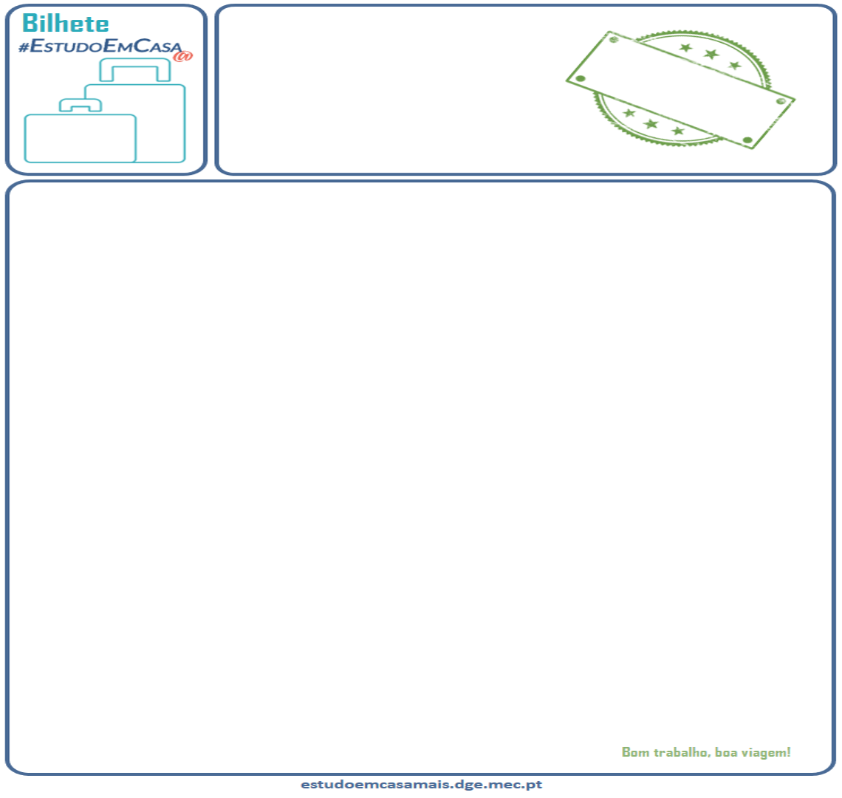
MASSA E PESO
3.º Ciclo, 7.º ano
COMPARA
Físico-Químico
Proposta de resolução
Desafio
Nome do Produto | Massa (g) | Massa (Kg) | Peso (N)
Esparguete | 500 | 0,500 | 5,00
Atum | 140 | 0,140 | 1,40
Azeitonas | 345 | 0,345 | 3,45
Tostas | 240 | 0,240 | 2,40
Doce de tomate | 250 | 0,250 | 2,50
Bom trabalho!

